Slide 1


Slide 2






1 ВОПРОС
Учёные из Буэнос-Айреса решили провести
эксперимент: матч между женатыми и холостяками.
К сожалению, эксперимент провалился, ведь на поле
выбежали…
1. питомцы из зоопарка
2. дети судьи
3. жёны футболистов
4. сами учёные
1 БАЛЛ

Slide 3
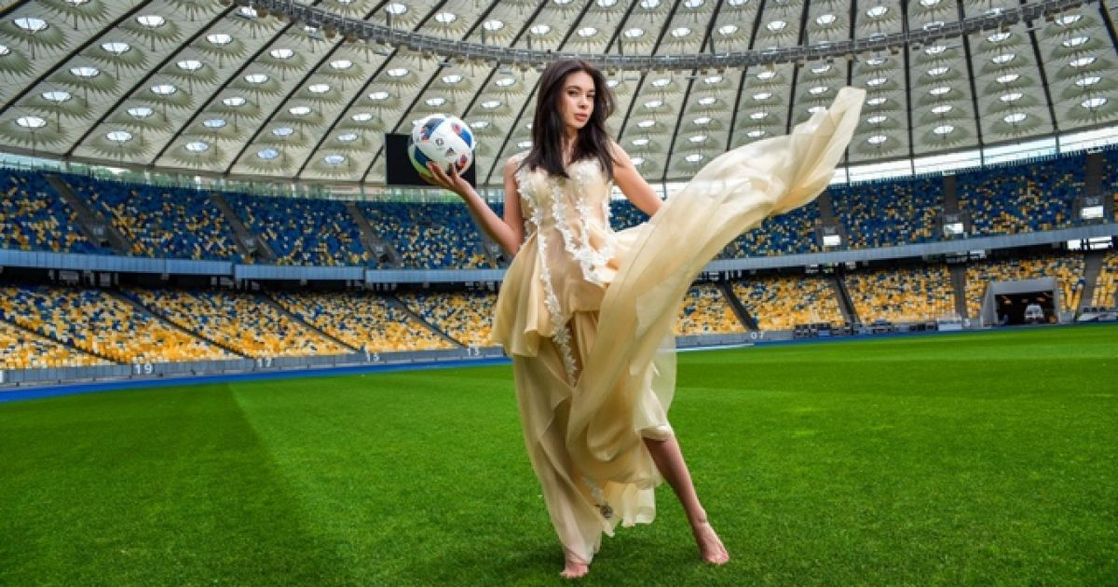

1 ОТВЕТ
3. Жёны футболистов
1 БАЛЛ

Slide 4
2 ВОПРОС
Как аргумент физического превосходства мужчин над
женщинами некоторые приводят результаты на
Олимпийских играх. Но есть дисциплина, в которой
мировой рекорд женщин лучше, чем у мужчин. Это:
1. Командная стрельба из лука;
2. Бег на 400 метров с препятствиями;
3. Прыжок в высоту;
4. Конькобежный спорт (2 км).
1 БАЛЛ

Slide 5
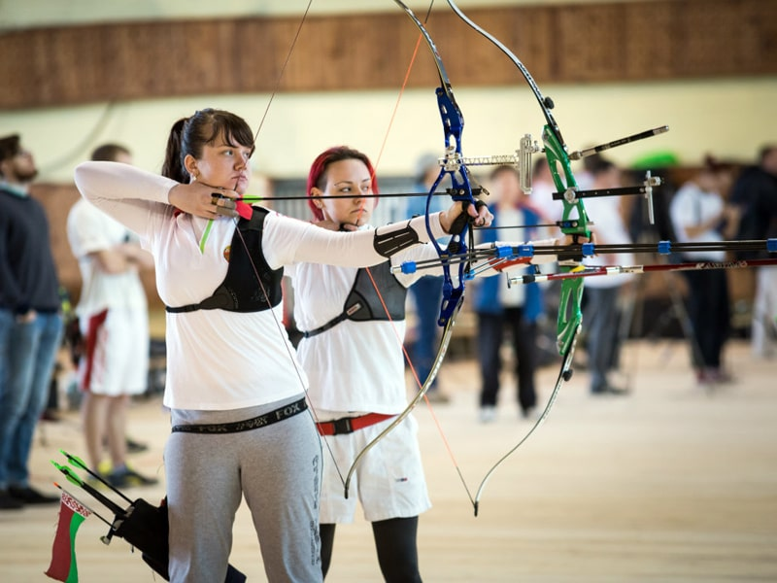
2 ОТВЕТ
1. Командная стрельба
из лука
1 БАЛЛ

Slide 6
3 ВОПРОС
От какого фактора зависит пол зародыша
аллигатора?
1. Число отложенных яиц.
2. Температура окружающей среды.
3. Пол особи, которая охраняет кладку.
4. Количество выпавших осадков.
1 БАЛЛ

Slide 7
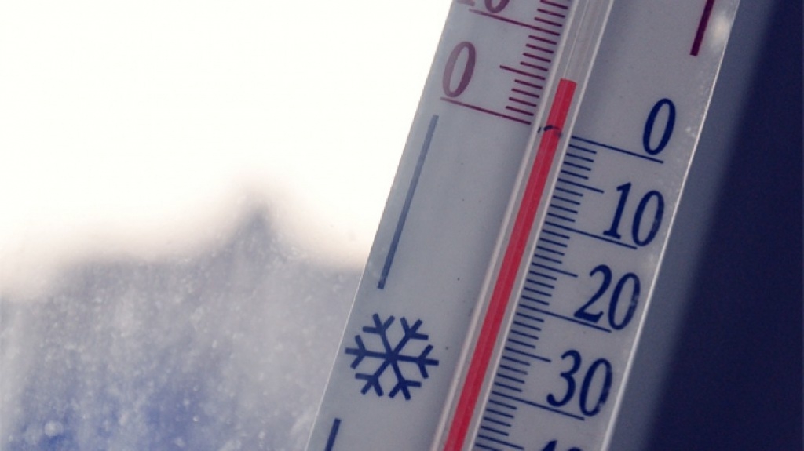
3 ОТВЕТ
2. Температура окружающей среды
1 БАЛЛ

Slide 8
4 ВОПРОС
Знак какой планеты можно распознать на логотипе
организации «ООН-женщины» (структура по вопросам
гендерного равенства и расширения прав и
возможностей женщин)?
1. Юпитера
2. Нептуна
3. Венеры
4. Афродиты
1 БАЛЛ

Slide 9

4 ОТВЕТ
3. Венеры
1 БАЛЛ

Slide 10
5 ВОПРОС
В теории гендерных исследований используют термин
«стеклянный ОН».
На одном видео женщина, играя с мужчиной в
боулинг, умудряется шаром пробить…
1. Пол
2. Стол
3. Барьер
4. Потолок
1 БАЛЛ

Slide 11
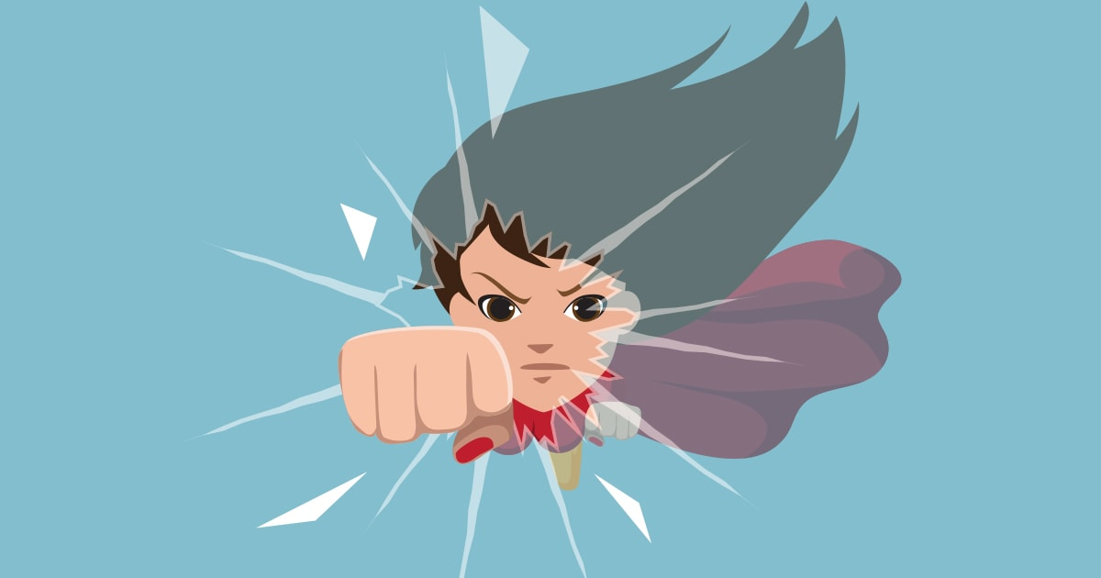
5 ОТВЕТ
4. Потолок
1 БАЛЛ

Slide 12
6 ВОПРОС
Что из это неправда?
1. В мире доля женщин, имеющих права на землю, составляет лишь 13%.
2. В Северной Африке на долю женщин приходится менее одной из каждых пяти оплачиваемых должностей вне сельскохозяйственной отрасли.
3. В среднем зарплата мужчин на четверть ниже зарплаты женщин.
4. В 46 странах доля женщин хотя бы в одной палате парламента составляет 30%.
1 БАЛЛ

Slide 13

6 ОТВЕТ
3. В среднем зарплата
мужчин на четверть ниже
зарплаты женщин.
1 БАЛЛ

Slide 14
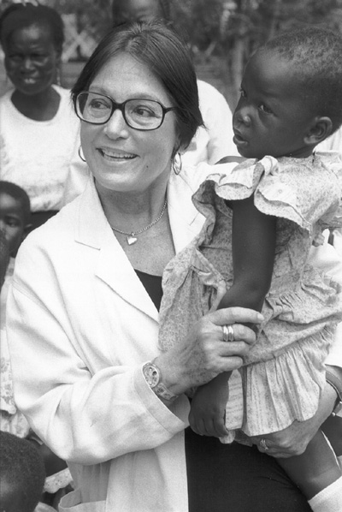
7 ВОПРОС
Посол доброй воли ЮНИСЕФ, певица
Нана Мускури дала концерт
в поддержку образования девочек.
В какой стране?
1. Австралии
2. Китай
3. Марокко
4. Испании
1 БАЛЛ

Slide 15
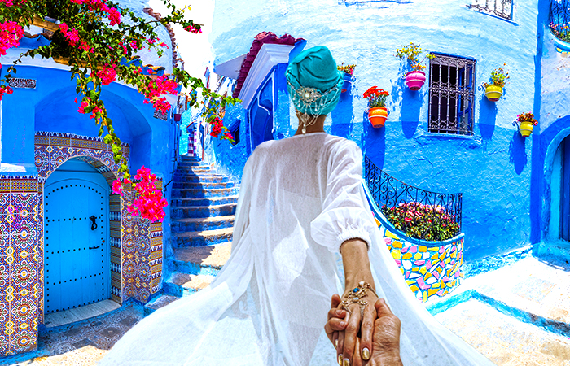
7 ОТВЕТ
3. Марокко
1 БАЛЛ

Slide 16





МОЛОДЦЫ !

